Slide 1
Odrůda bramboru Val Blue

Slide 3
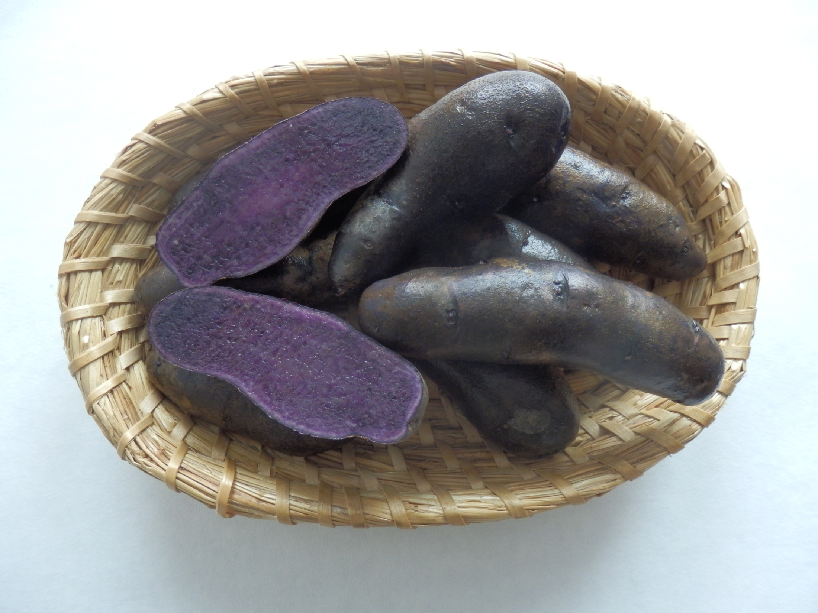

Slide 6
V ČR nebyla doposud registrována žádná odrůda s barevně zbarvenou dužninou pro přímý konzum. Jedná se sice o druhou takto zbarvenou odrůdu, ale první odrůda nebyla registrována pro přímý konzum, až Val Blue, která vychází právě z odrůdy Valfi. Ústřední kontrolní a zkušební ústav zemědělský č.j. UKZUZ 034976/2017 rozhodl, že odrůda bramboru VÚB 7.14/3, číslo odrůdy SLT027979, se registruje po názvem Val Blue. Odrůdový úřad společenství potvrdil udělení odrůdového práva společenství na základě rozhodnutí číslo EU 50262 ze dne 01/10/2018, které bylo učiněno v souladu s nařízením rady (ES) č. 2100/94 o odrůdových právech společenství, s účinkem od data rozhodnutí, žadateli Výzkumnému ústavu bramborářskému Havlíčkův Brod, s.r.o.

Slide 7
